Slide 1

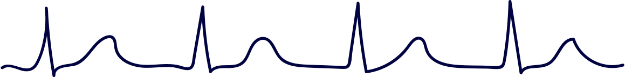

Prédiction des maladies cardiovasculaires avec le
machine learning
Tiouajni Sirine, Akriche Sahar et Arbi Aya
2024/2025

Slide 2

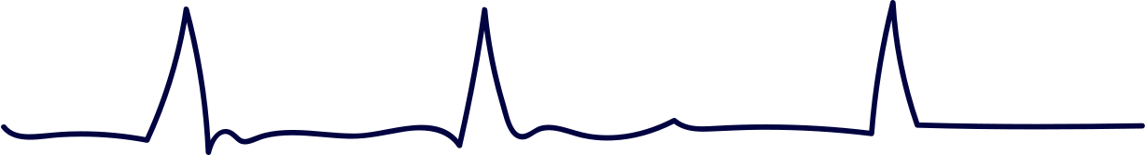
Table des matières
01
02
03
Introduction
Exploration et Analyse des données
Prétraitement des données
04
05
06
Visualisation des données
Algorithmes de Machine Learning
comparaison et sélection de modèle
07
Conclusion

Slide 3
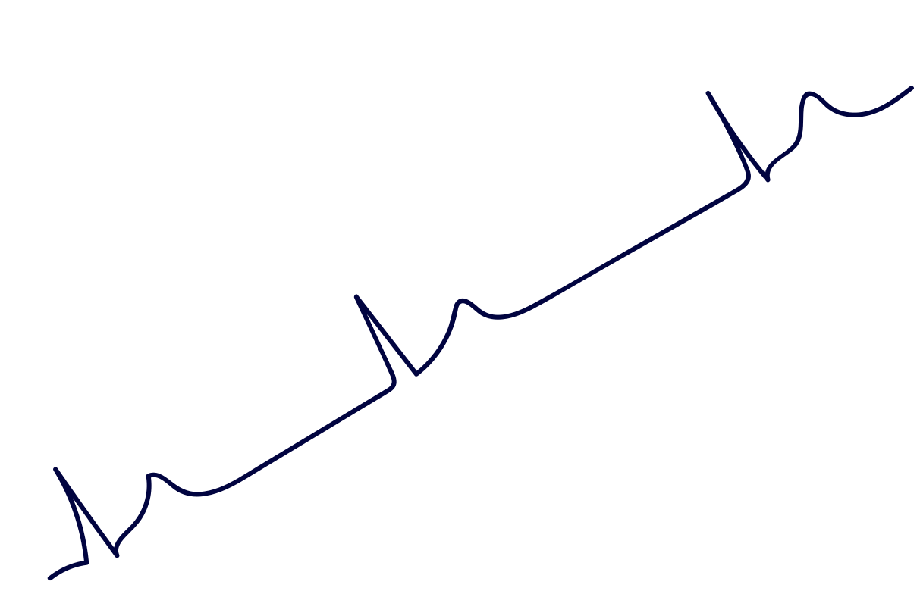
01
Introduction

Slide 4
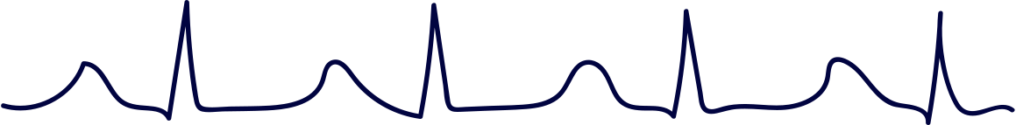
Les maladies cardio-vasculaires représentent une des principales causes de mortalité dans le monde.
17,900,000
de personnes sont mortes de maladies cardiovasculaires en 2019

Slide 5
Ce projet a pour objectif de répondre à la problématique suivante :
comment utiliser les données existantes pour construire un modèle capable de prédire avec précision la présence d'une maladie cardio-vasculaire ?
La solution proposée consiste à appliquer des techniques de machine learning pour analyser les données des patients et fournir un diagnostic basé sur leurs caractéristiques médicales.
Cela permettrait d'intervenir rapidement et de prévenir des complications graves.

Slide 6
02
Exploration et Analyse des données

Slide 7
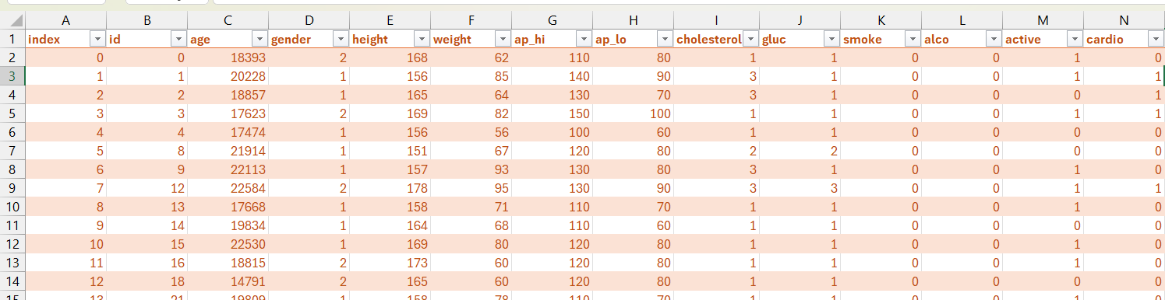
Notre data Set a pour nom Risk Factors for Cardiovascular Heart Disease et localisée sur le site officiel de Kaggel
Une première observation montre que la data set est composée de 70000 lignes et 14 colonnes comme suit:

Slide 8

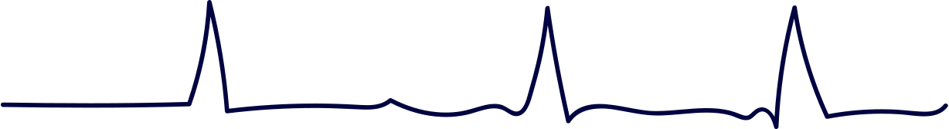
L’analyse de dataset montre que l’apprentissage sera supervisé en utilisant des algorithmes de classification, mais pourquoi?
Apprentissage supervisé
Classification
Nous disposons d'une variable cible (y) déjà définie (la colonne cardio) indiquant si un patient est malade ou non. L'apprentissage supervisé repose sur l'utilisation de ces labels (ou outputs) pour entraîner les modèles, ce qui correspond parfaitement à notre cas.
La nature discrète de la variable cible (valeurs binaires : 0 ou 1) indique clairement que le problème est de type classification, et non régression, qui aurait été utilisée pour prédire une variable continue. Les algorithmes de classification permettent ainsi de répondre à notre question principale : un patient est-il à risque (1) ou non (0) ?

Slide 9
03
Prétraitement des données

Slide 10
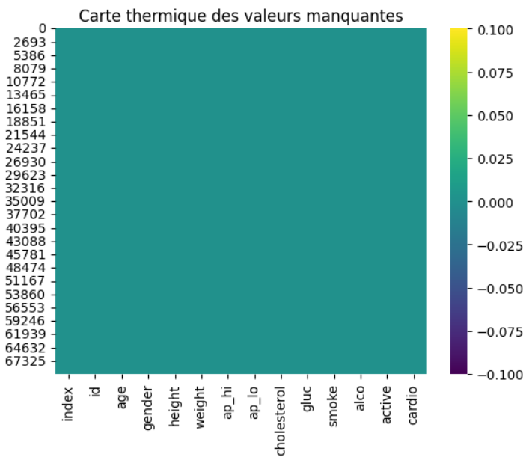
1. Analyse des valeurs manquants
=> pas de valeurs manquants pour chaque variable

Slide 11
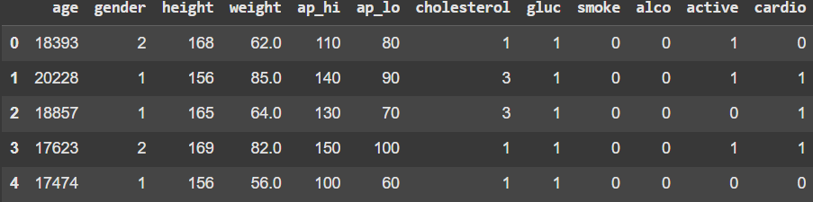
2. Analyse des éléments duppliqués
=> pas de valeurs dupliqués (voir code)
3. Analyse des colonnes inutiles
Après analyse de notre dataset , nous avons constaté que
les colonnes index et id sont inutiles => suppression de la colonnes id et index

Slide 12


4. Ajustement des valeurs
Puisque la variable age est exprimé par jours , on va faire la conversion en ans
=>
=> Données plus compréhensible

Slide 13


04
Visualisation des données

Slide 14
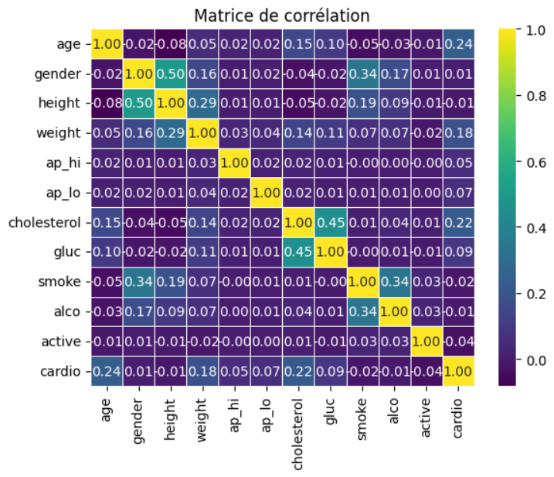
1. Visualisation de la matrice de corrélation avec un heatmap
La matrice de corrélation affiche les coefficients de corrélation entre chaque paire de variables
r proches de -1 => Corrélation négative
si l’un augumente l’autre diminue
r proches de 0 => Faible corrélation
Les deux variables sont indépendantes
r proches de 1 => Corrélation positive
lorsque la valeur d'une variable augmente, l'autre augmente de manière proportionnelle.

Slide 15
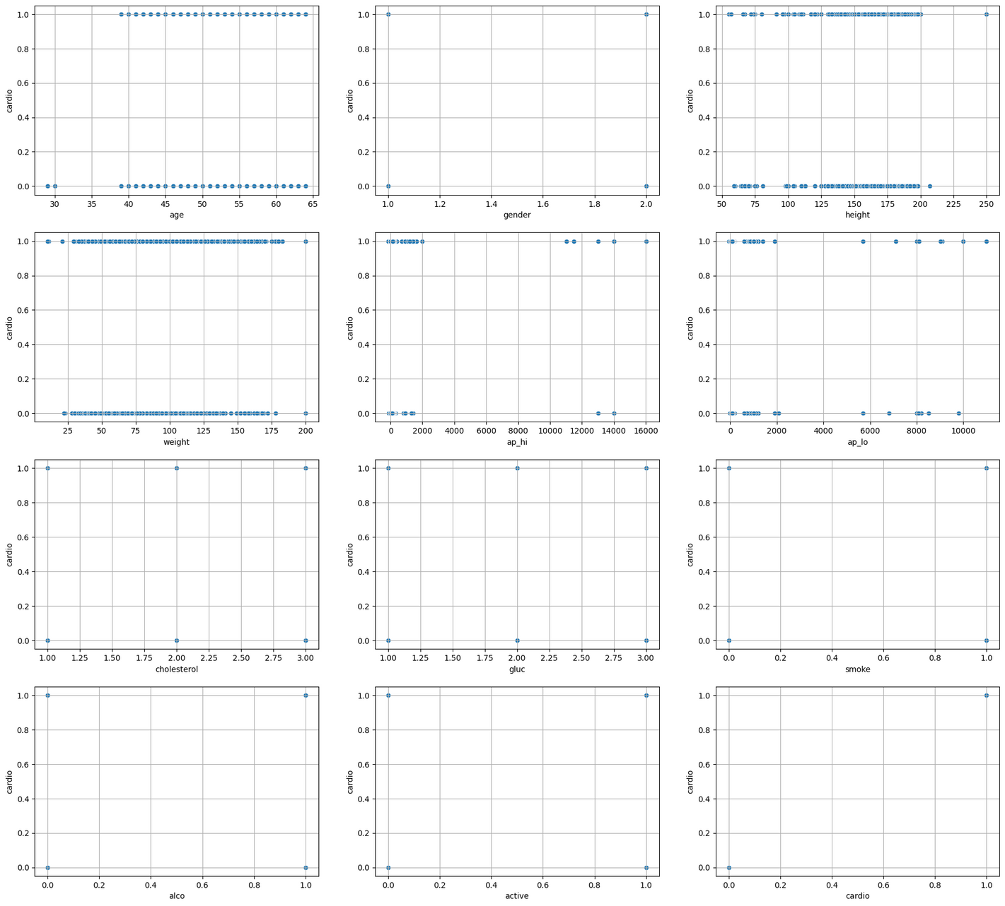
Cette ensemble des courbes represente la l’influence de certains critères (age, genre, taille,alcool...) sur la santé cardio-vasculaire de patient.

Slide 16
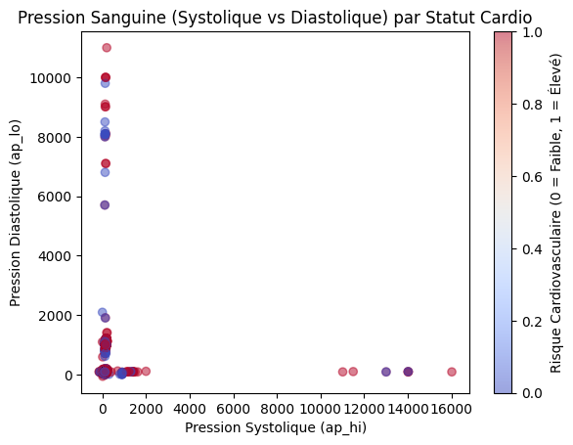
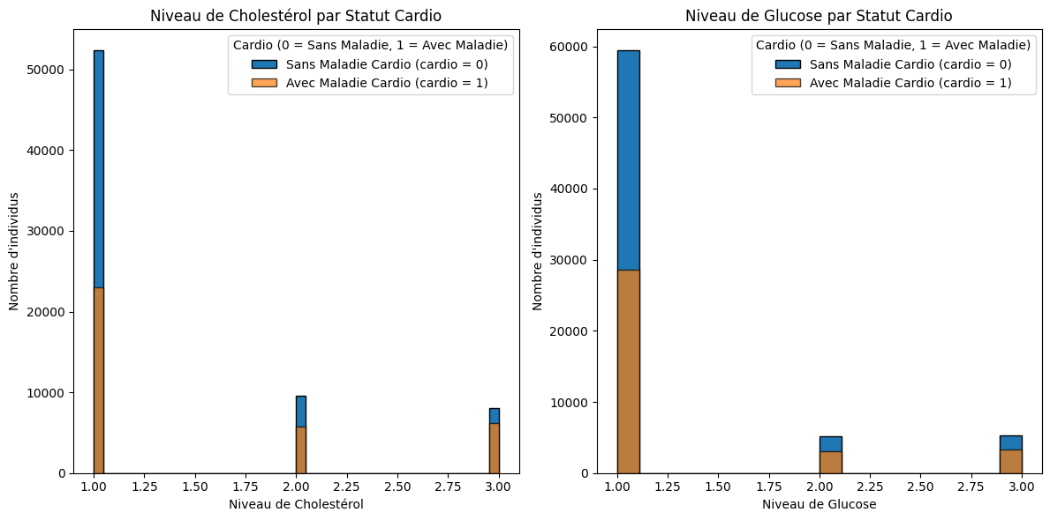
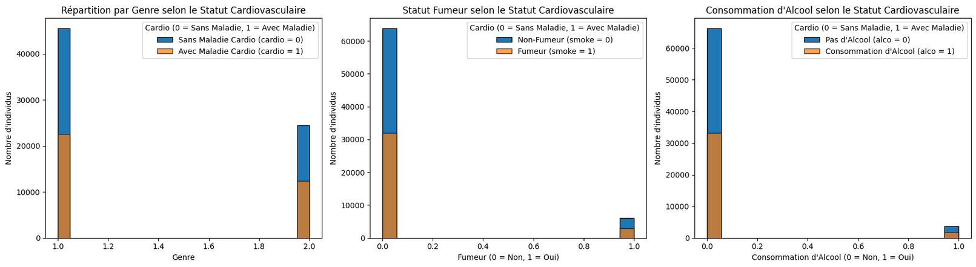
Ces histogrammes representent la distribution des patients selon la pression sanguine, le taux du cholestérol, la consommation d’alcool et tabac par statut cardio-vasculaire.

Slide 17
05
Algorithmes de Machine Learning

Slide 18

Avant l’application des algorithmes :
Normaliser les données :
transformer les valeurs de vos données pour qu'elles soient sur une échelle commune, sans les écarter de leur distribution d'origine. Cela améliore l'efficacité et la précision des algorithmes de machine learning
Diviser les données en ensemble d'entraînement et de test :
garantit que notre modèle n'est pas seulement performant sur les données sur lesquelles il a été entraîné, mais qu'il peut également bien fonctionner sur de nouvelles données.
30% de données de test
70% d’entrainements .

Slide 19
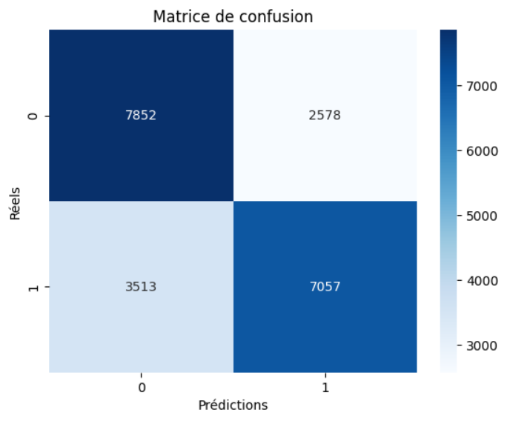

La régression logistique
La régression logistique prédit une probabilité qu'une observation appartienne à la classe indiquant la présence d'une maladie cardiovasculaire (classe 1).
Elle utilise la fonction sigmoïde pour transformer les prédictions linéaires en probabilités qui se situent entre 0 et 1.
Si la probabilité est ≥ 0,5, on prédit la classe 1.
Si elle est < 0,5, on prédit la classe 0.

Slide 20

k-plus proches voisins (KNN)
Il classe un nouvel exemple en fonction de la majorité des voisins les plus proches.
Calcul de la distance : entre le nouvel exemple et tous les exemples d'entraînement.
Trouver les K voisins les plus proches : La valeur de K est un hyperparamètre que vous choisissez.
Vote majoritaire : Si la majorité des K voisins appartiennent à une certaine classe, alors le nouvel exemple sera classé dans cette classe.

Slide 21
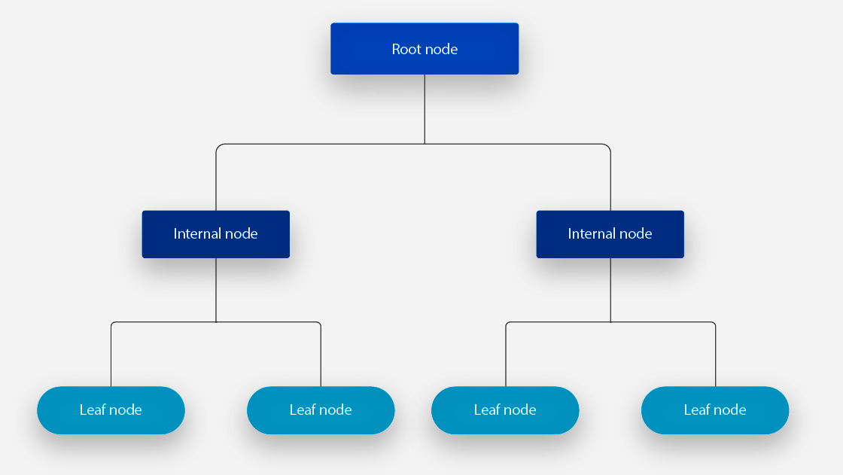
Arbre de décisions
Divise l'espace des données en segments à l'aide de questions successives sur les caractéristiques.
Les nœuds internes représentent des conditions (ex. : "âge > 50 ans").
Les feuilles correspondent aux décisions finales (ex. : classe 0 ou 1 dans notre cas).
Construction de l'arbre :
Basée sur des critères tels que le gain d'information, l'entropie, ou la réduction de l'impureté (Gini).

Slide 22
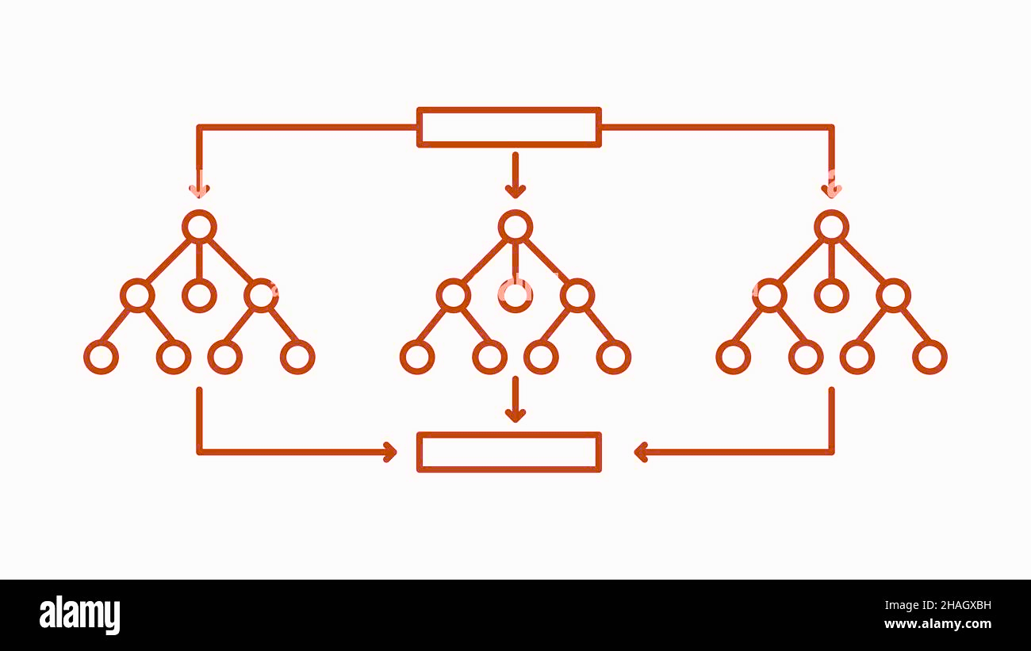

Forêt Aléatoire
Entraîne plusieurs arbres de décision sur des sous-échantillons aléatoires des données.
Combine leurs prédictions par Vote majoritaire
Avantages :
Performant même sur des données bruyantes.
Moins sujet au surapprentissage par rapport aux arbres de décision individuels.
Limites :
Moins interprétable que les arbres de décision.
Plus coûteux en calcul, notamment pour les ensembles de données volumineux.

Slide 23

Gradient Boosting Machine
(GBM)
combinaison de plusieurs modèles faibles (souvent des arbres de décision) pour créer un modèle global plus robuste
Initialiser un modèle GBM avec des hyperparamètres de base.
définition des: Nombre d'arbres / Taux d'apprentissage / Profondeur maximale des arbres / Réplicabilité
Le GBM apprend itérativement en ajustant les erreurs (résidus) des prédictions précédentes.
Chaque arbre est entraîné pour minimiser une fonction de perte, telle que la log-loss dans un problème de classification.
Le modèle utilise les arbres entraînés pour prédire les probabilités des classes ou les classes elles-mêmes.

Slide 24
Pour chaque modèle développé on a utilisé le GridSearch Une méthode de recherche exhaustive de la meilleure combinaison d'hyperparamètres. qui nous a donné ces résultats
Scores de validation croisée et meilleurs hyperparamètres pour chaque modèle :
KNN :
Score : 0.7069
Meilleurs hyperparamètres : {'n_neighbors': 9, 'weights': 'uniform'}
Random Forest :
Score : 0.7351
Meilleurs hyperparamètres : {'max_depth': 10, 'min_samples_split': 2, 'n_estimators': 200}
Decision Tree :
Score : 0.7283
Meilleurs hyperparamètres : {'max_depth': 10, 'min_samples_split': 5}
Logistic Regression :
Score : 0.7226
Meilleurs hyperparamètres : {'C': 10, 'solver': 'liblinear'}
GBM :
Score : 0.7364
Meilleurs hyperparamètres : {'learning_rate': 0.1, 'max_depth': 5, 'n_estimators': 100}

Slide 25
06
Comparaison et sélection de modèle

Slide 26

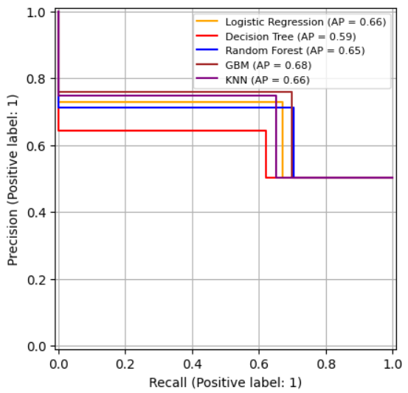
Pour évaluer la performance de nos modèles de prédiction, nous avons utilisé deux méthodes d’évaluation couramment utilisées en Machine Learning : la courbe Précision-Rappel
Cette courbe nous a permis d'évaluer l'équilibre entre la précision et le rappel pour prédire correctement les patients malades, en particulier pour les situations où nous souhaitons éviter les faux négatifs.
on peut conclure que les modelés SVC et GBM offrent les meilleurs performance

Slide 27
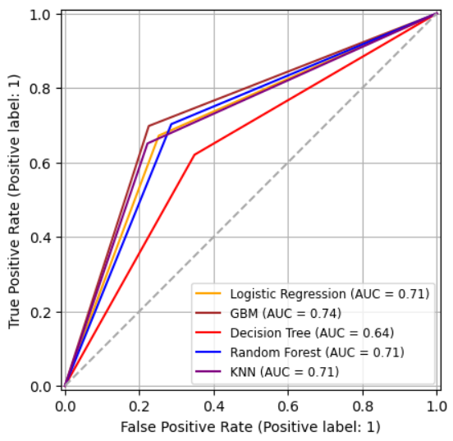
La courbe ROC
La courbe ROC nous a permis d'analyser la capacité de nos modèles à séparer correctement les classes, en mesurant le compromis entre le taux de vrais positifs (sensibilité) et le taux de faux positifs.
En observant l'AUC , nous avons pu identifier le modèle offrant la meilleure performance qui est GBM

Slide 28
Accuracy
Scores de validation croisée pour chaque modèle :
KNN : 0.7069
Random Forest : 0.7351
Decision Tree : 0.7283
Logistic Regression : 0.7226
GBM : 0.7364
Nous avons sélectionné le modèle GBM comme étant le plus performant

Slide 29
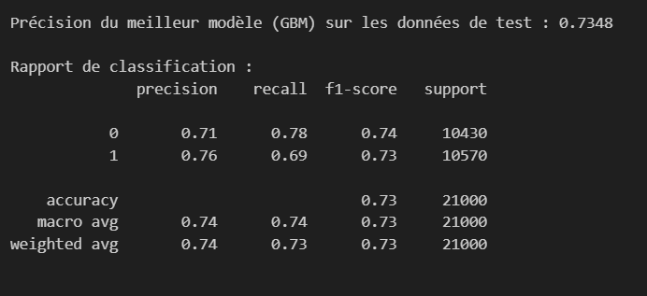
GBM sur les données Test

Slide 30
07
Conclusion

Slide 31
Dans ce projet de prédiction des maladies cardiovasculaires, nous avons testé plusieurs modèles de machine learning:
l'Arbre de Décision, Random Forest, K-Nearest Neighbors (KNN), Gradient Boosting Machine (GBM), et la Régression Logistique.
Parmi ces modèles, le Gradient Boosting Machine (GBM) s'est avéré être le plus performant en se basant sur l’évaluation de la précision, le rappel, ainsi que l'AUC des courbes ROC et Précision-Rappel,
Ce modèle a donc été retenu comme le meilleur choix pour notre cas de prédiction.

Slide 32
Merci pour votre attention !

